Slide 1
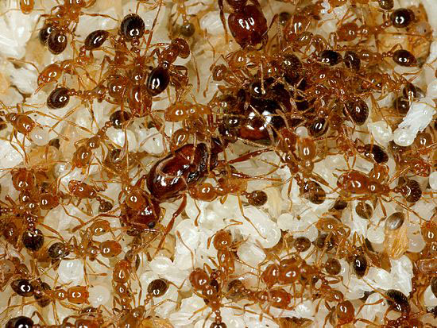
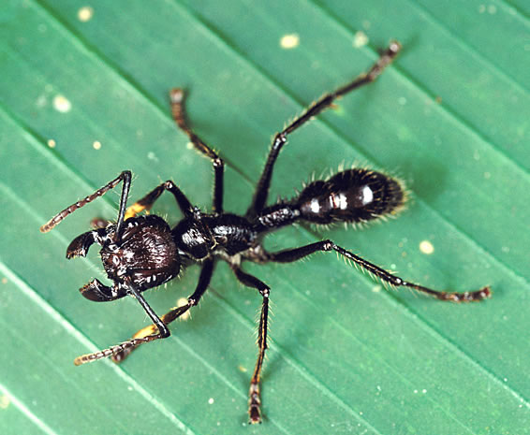
1. MRAVLJE
Formicidae

Slide 2
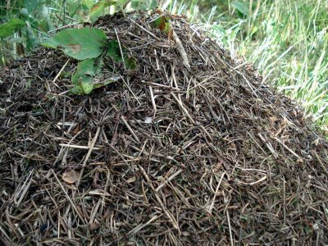
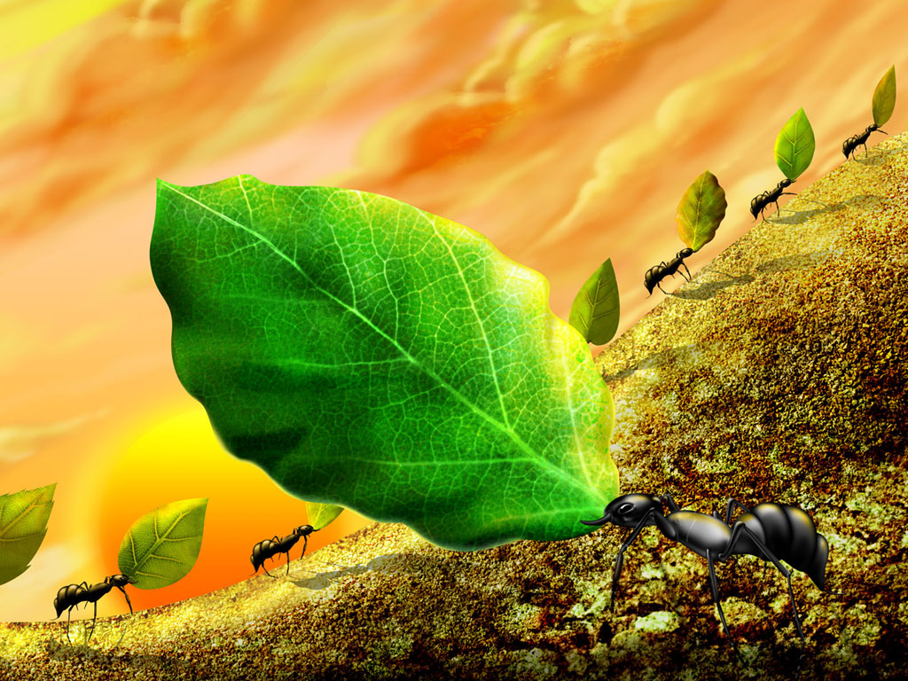
2. ŽIVLJENJSKO OKOLJE
Živijo v mravljiščih
Mravljišča so v gozdu in na travnikih
Lahko so zelo velika
Gradijo si jih iz vejic,trave,listov in palčic
Živijo skupaj in si pomagajo

Slide 3
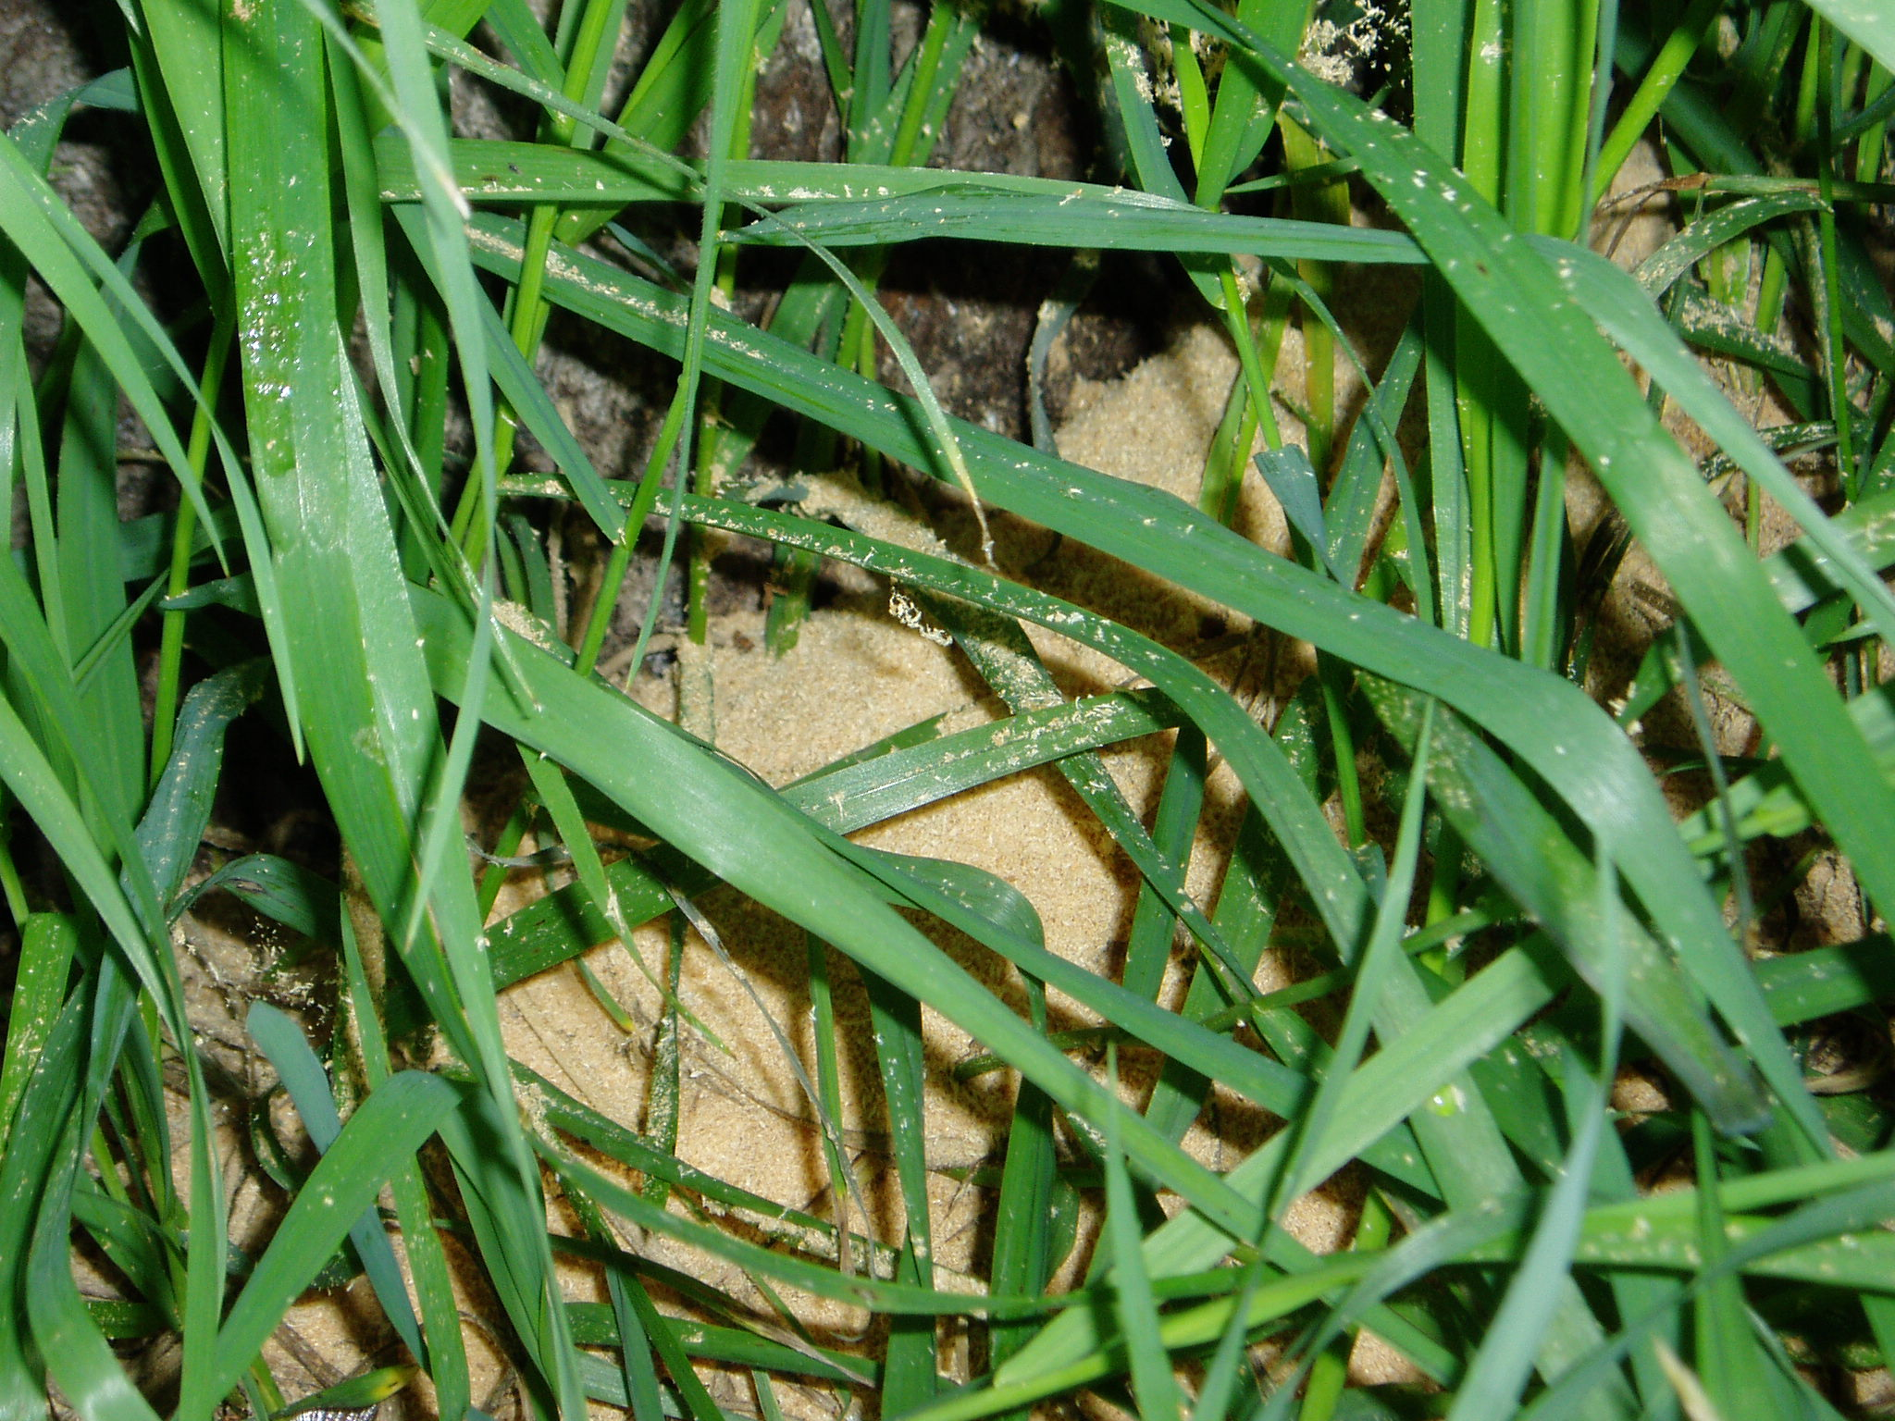
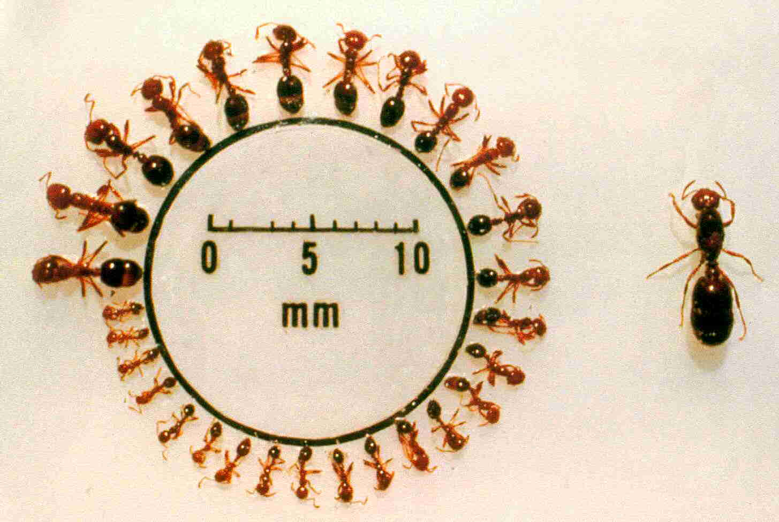
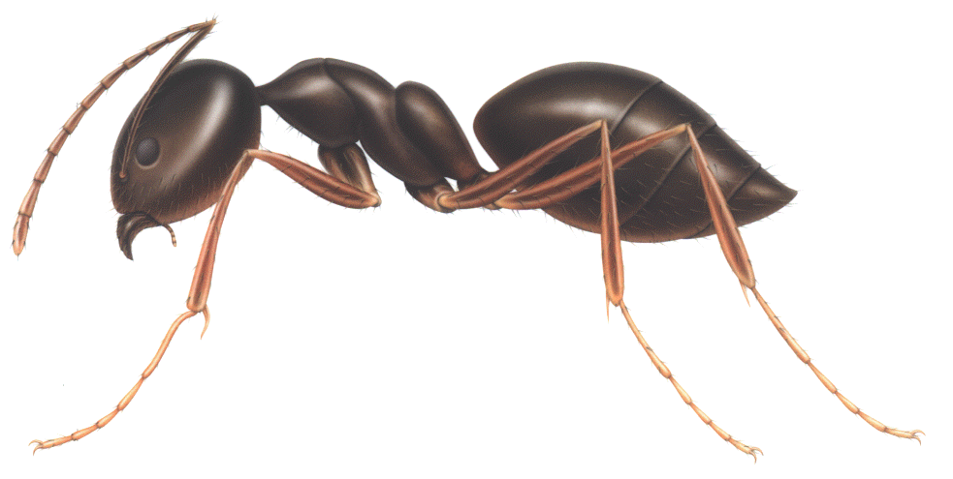
3. ZGRADBA TELESA
-Zadnji del oprsja je sčlenjen
Dolge so 2-15 mm
So črne ali rjave
Imajo sestavljene oči
Imajo tipalke

Slide 4
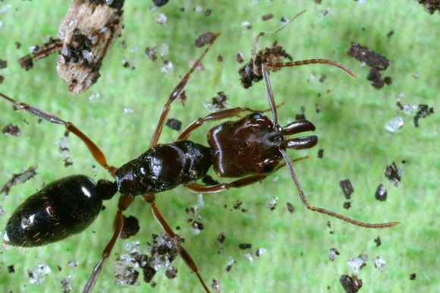
4. DIHANJE IN 5. TELESNA TEMPERATURA
Dihajo skozi dihalnice in ne skozi usta
So hladnokrvna bitja

Slide 5
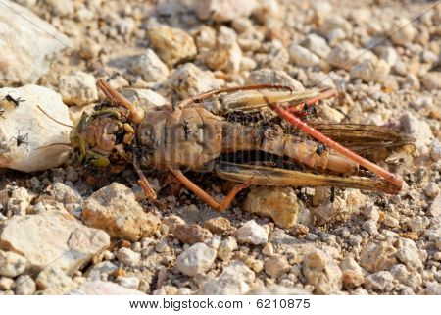
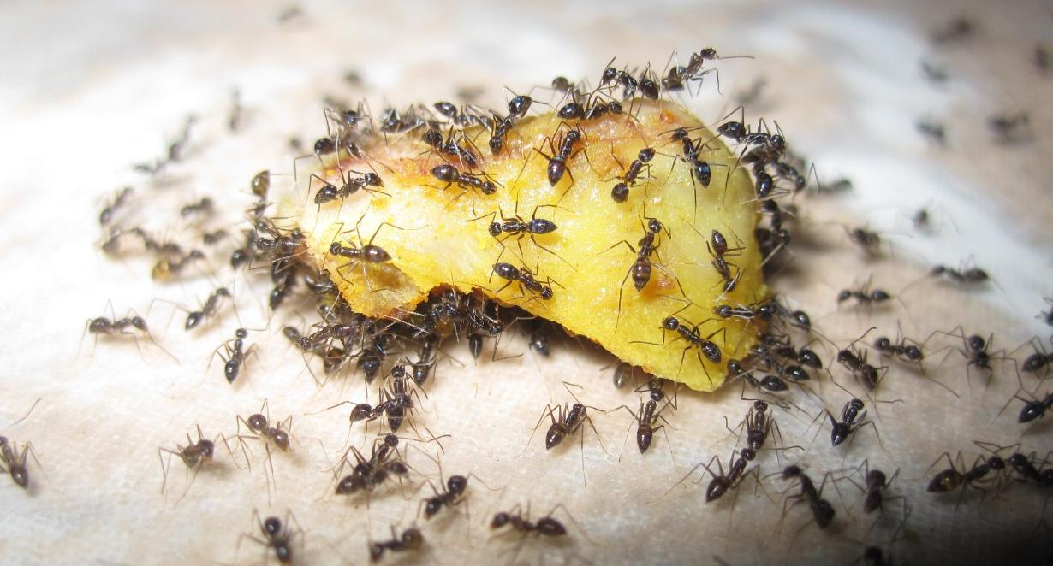
6. PREHRANJEVANJE
Več mravelj napade eno žival
Ko žival ubijejo jo odnesejo v mravljišče
Nekatere vrste mravelj ( Faraonke) pridejo v človeške domove in tam jedo hrano ter jo nesejo v mravljišče
Prehranjevalna veriga:
Banana -→ Mravlje-→ Mravljinčar--→ Tiger → Razkrojevalci

Slide 6
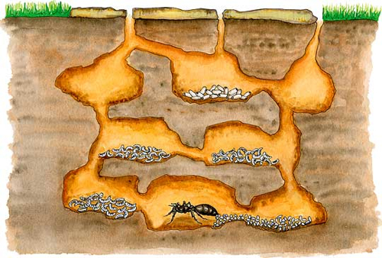
7. RAZMNOŽEVANJE
Razmnožujejo se z ličinkami
Ličinke potem postanejo bube
Bube se spremenijo v odrasle žuželke
Vali jih matica
Jajčeca so bele barve

Slide 7
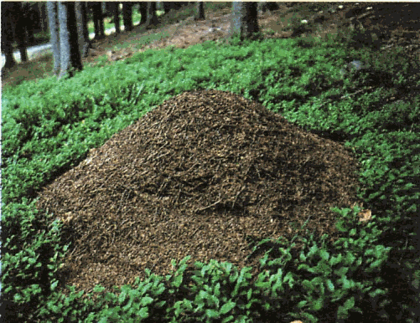
8. UVRSTITEV V SISTEM
Mravlje uvrščamo med členonožce
Kraljestvo živali
9. SORODNIKI
Termiti
Rdeče mravlje
Rumena travniška mravlja

Slide 8
10. Zanimivosti
Delijo se na:
- Delavke (skrbijo za matico)
Vojščake (branijo mravljišče)
Živijo v simbiozi z listnimi ušmi
O mravljah obstaja posebna veda Mirekomologija

Slide 9
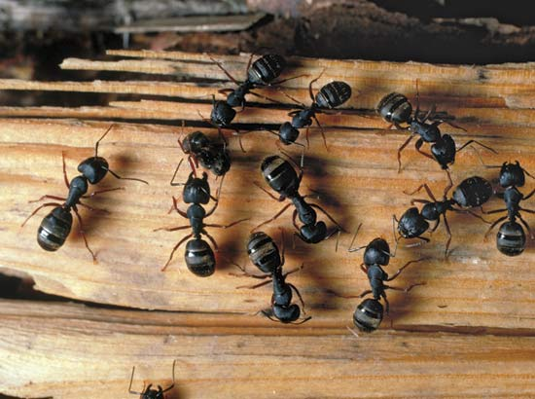
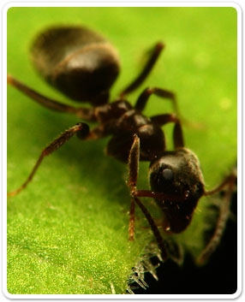
11. VIRI: internet (wikipedija) Knjige: Enciklopedija za vedoželjne

